Slide 2
Informe III Trimestre 2020 Julio-Septiembre 2020
Circular Externa 008 de 2018

Slide 3
      Caracterización de los Afiliados

Slide 4
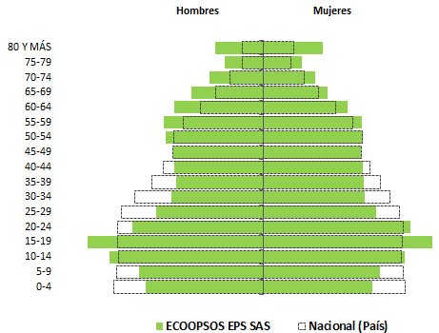
      Caracterización Poblacional Régimen Subsidiado
Grupo de edad | Nacional (País) |  | ECOOPSOS EPS SAS
 | Hombres | Mujeres | Hombres | Mujeres
0-4 | 2.007.069 | 1.920.187 | 11,115 | 10,319
5-9 | 2.011.707 | 1.924.862 | 11,685 | 11,050
10-14 | 2.029.726 | 1.946.045 | 14,469 | 13,346
15-19 | 2.102.995 | 2.033.561 | 16,531 | 15,941
20-24 | 2.179.243 | 2.147.776 | 12,392 | 13,914
25-29 | 2.102.348 | 2.122.489 | 10,111 | 10,696
30-34 | 1.902.152 | 1.964.503 | 8,678 | 9,536
35-39 | 1.751.939 | 1.852.087 | 8,205 | 9,510
40-44 | 1.543.684 | 1.677.485 | 8,358 | 9,359
45-49 | 1.373.136 | 1.535.899 | 8,529 | 9,173
50-54 | 1.322.757 | 1.512.170 | 9,183 | 9,433
55-59 | 1.201.986 | 1.397.977 | 9,355 | 9,267
60-64 | 984.621 | 1.161.734 | 8,433 | 7,995
65-69 | 751.074 | 897.893 | 6,780 | 6,101
70-74 | 540.098 | 658.986 | 5,043 | 4,937
75-79 | 357.178 | 447.565 | 3,600 | 3,659
80 Y MÁS | 433.169 | 576.323 | 4,519 | 5,656
Total | 24.594.882 | 25.777.542 | 156.986 | 159.892

Slide 5
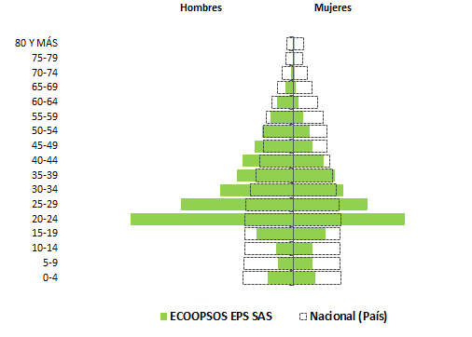
      Pirámide Poblacional Régimen Contributivo
Grupo de edad | Nacional (País) |  | ECOOPSOS EPS SAS
 | Hombres | Mujeres | Hombres | Mujeres
0-4 | 2.007.069 | 1.920.187 | 264 | 225
5-9 | 2.011.707 | 1.924.862 | 157 | 195
10-14 | 2.029.726 | 1.946.045 | 184 | 197
15-19 | 2.102.995 | 2.033.561 | 384 | 327
20-24 | 2.179.243 | 2.147.776 | 1,681 | 1,151
25-29 | 2.102.348 | 2.122.489 | 1,165 | 761
30-34 | 1.902.152 | 1.964.503 | 761 | 513
35-39 | 1.751.939 | 1.852.087 | 585 | 427
40-44 | 1.543.684 | 1.677.485 | 523 | 311
45-49 | 1.373.136 | 1.535.899 | 402 | 198
50-54 | 1.322.757 | 1.512.170 | 321 | 167
55-59 | 1.201.986 | 1.397.977 | 238 | 104
60-64 | 984.621 | 1.161.734 | 166 | 49
65-69 | 751.074 | 897.893 | 86 | 27
70-74 | 540.098 | 658.986 | 21 | 16
75-79 | 357.178 | 447.565 | 10 | 11
80 Y MÁS | 433.169 | 576.323 | 5 | 6
Total | 24.594.882 | 25.777.542 | 6.953 | 4.685

Slide 6
      Caracterización Territorial y Demográfica
Población por curso de vida - Régimen Subsidiado
Población por curso de vida - Régimen Contributivo

Slide 7
      Mortalidad y morbilidad

Slide 8



      Caracterización de la mortalidad
1° Causa
Enfermedades isquémicas del corazón y Enfermedades cerebrovasculares.
Enfermedades Crónicas de las Vías Respiratorias Inferiores.
Cáncer: Tumor maligno del estómago
2° Causa
3° Causa
Fuente: SISPRO – Cubo de indicadores- EEVV

Slide 9
      Caracterización de la Morbilidad
Con corte a Septiembre del 2020 se registró un total de 202.232 atenciones

Slide 10

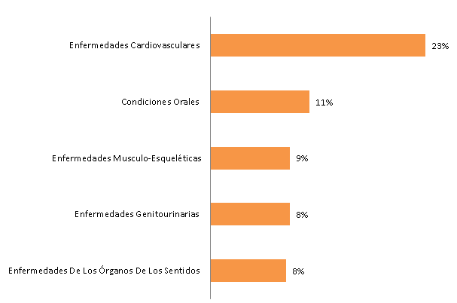
      Caracterización de la Morbilidad
Consulta Externa
(5 primeras causas)

Slide 11
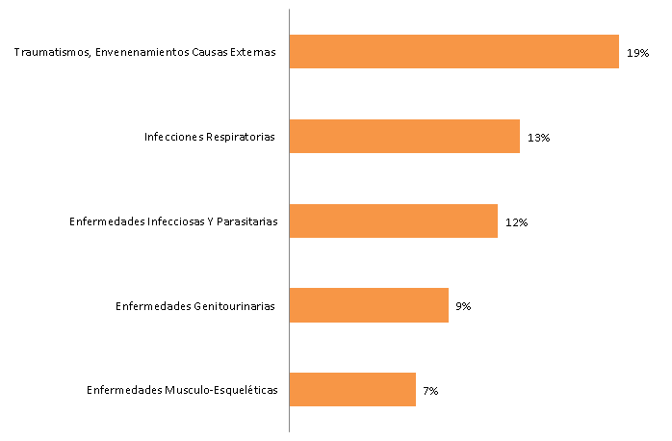

      Caracterización de la Morbilidad
Urgencias
(5 primeras causas)

Slide 12
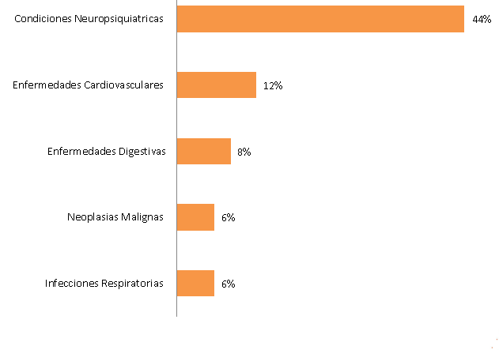

      Caracterización de la Morbilidad
Hospitalización
(5 primeras causas)

Slide 13
      Sistema Obligatorio Garantía de la Calidad

Slide 14
¿Qué es el SOGCS?
COMPONENTES
Sistema Único de Habilitación
Sistema Único de Acreditación
Sistema de Información para la Calidad
Auditoria para el Mejoramiento de la Calidad (PAMEC)
Es el conjunto de instituciones, normas, requisitos, mecanismos, y procesos deliberados y sistemáticos que desarrolla el sector salud para generar, mantener y mejorar la calidad de los servicios de salud en el país.
El cual se encuentra normado por el Decreto 1011 de 2006 y consta de cuatro componentes.

Slide 15
Sistema de Información para la Calidad
CARACTERISTICAS
Accesibilidad
Oportunidad
Continuidad
Seguridad
Pertinencia
Este componente tiene por objeto estimular la competencia por calidad entre los agentes del sector que al mismo tiempo, permita orientar a los usuarios en el conocimiento de las características del sistema, en el ejercicio de sus derechos y deberes y en los niveles de calidad de los Prestadores de Servicios de Salud y de las EAPB, de manera que puedan tomar decisiones informadas en el momento de ejercer los derechos que para ellos contempla el Sistema General de Seguridad Social en Salud.

Slide 16
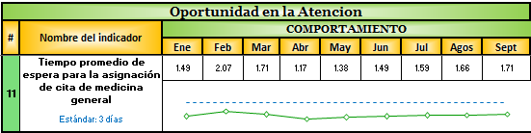
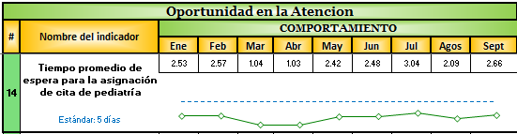
Indicadores de Gestión Sistema Obligatorio de Garantía de la Calidad
Medicina General
Pediatría

Slide 17
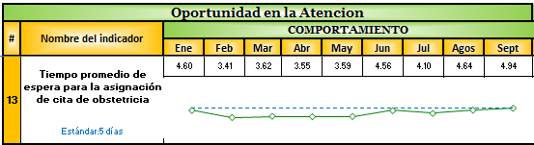
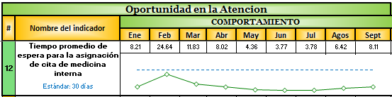
Indicadores de Gestión Sistema Obligatorio de Garantía de la Calidad
Obstetricia
Medicina Interna

Slide 18
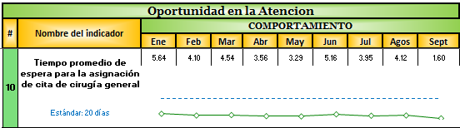
Indicadores de Gestión Sistema Obligatorio de Garantía de la Calidad
Cirugía General

Slide 19
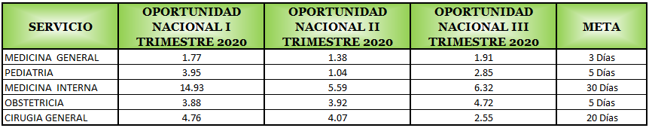

Indicadores de Gestión Sistema Obligatorio de Garantía de la Calidad

Slide 20

RED DE PRESTADORES

Slide 21

Contratacion por tipo de contrato
DEPARTAMENTO | CAPITA | EVENTO | PGP | TOTAL
ANTIOQUIA | 37 | 35 |  | 72
BOYACA | 5 | 8 |  | 13
CORDOBA |  | 3 |  | 3
CUNDINAMARCA | 42 | 76 | 1 | 119
HUILA | 23 | 29 |  | 52
META | 1 | 16 |  | 17
NACIONAL | 1 | 24 | 3 | 28
NORTE DE SANTANDER | 12 | 40 | 1 | 53
TOLIMA | 37 | 29 |  | 66
TOTAL | 158 | 260 | 5 | 423

Slide 22

Contratacion por nivel de atencion
DEPARTAMENTO | I | II | III | PYP | TOTAL
ANTIOQUIA | 31 | 23 | 6 | 12 | 72
BOYACA | 6 | 7 |  |  | 13
CORDOBA |  | 1 | 1 | 1 | 3
CUNDINAMARCA | 46 | 43 | 19 | 11 | 119
HUILA | 17 | 20 | 5 | 10 | 52
META | 6 | 6 | 3 | 2 | 17
NACIONAL |  | 19 | 9 |  | 28
NORTE DE SANTANDER | 15 | 28 | 9 | 1 | 53
TOLIMA | 28 | 15 | 8 | 15 | 66
Total general | 149 | 162 | 60 | 52 | 423

Slide 23
Contratación por tipo de entidad
DEPARTAMENTO | PRIVADA | PUBLICA | TOTAL
ANTIOQUIA | 25 | 29 | 54
BOYACA | 5 | 7 | 12
CORDOBA | 1 | 1 | 2
CUNDINAMARCA | 48 | 35 | 83
HUILA | 22 | 18 | 40
META | 7 | 7 | 14
NACIONAL | 25 | 1 | 26
NORTE DE SANTANDER | 37 | 5 | 42
TOLIMA | 17 | 31 | 48
TOTAL | 187 | 134 | 321

Slide 24
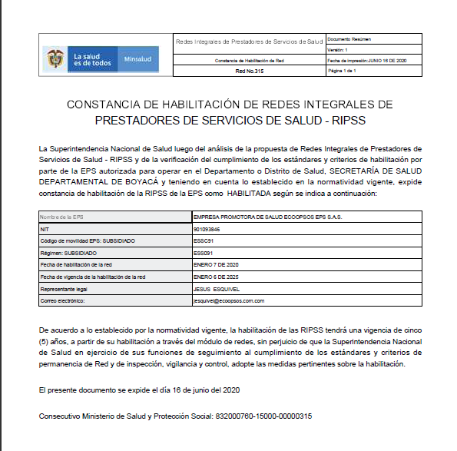


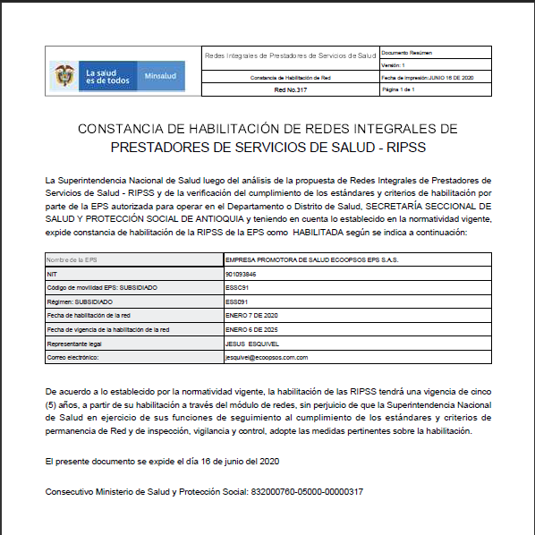


Distintivos de habilitación
Boyacá
Huila
Norte de Santander
REDES INTEGRALES DE PRESTADORES DE SERVICIOS DE SALUD - RIPSS
Antioquia
Cundinamarca
Tolima
Ecoopsos Eps cuenta con la habilitación de las RIPSS desde el mes de Enero de 2020, cuya vigencias es de 5 años.

Slide 25
POBLACION AFILIADA

Slide 26
NUEVOS AFILIADOS
PERIODO JULIO - SEPTIEMBRE 2020

Slide 27
Cantidad Afiliados
Informe Trimestral 2020

Slide 28
Traslado desde otras epss
Periodo julio - septiembre 2020

Slide 29
Traslados a otras eps
Periodo julio - septiembre 2020
Régimen
Subsidiado
Régimen
Contributivo

Slide 30
Movilidad
Periodo julio - septiembre 2020

Slide 31
Portabilidad
Informe trimestral 2020
En el ultimo mes del 3 trimestre del año se presentó un incremento de 8% en las solicitudes de portabilidad con respeto al mes de agosto de 2020.
Fuente: Servidor de Reportes: Corte 30 de septiembre de 2020

Slide 32
SATISFACCIÓN DEL
USUARIO

Slide 33
Satisfacción de los usuarios periodo: julio – septiembre 2020
EPS
IPS

Slide 34
Cantidad de oficinas de atención al usuario y gestión
Departamento | Oficinas | Gestión (usuarios atendidos)
Antioquia | 26 Oficinas | 28100
Boyacá | 7 Oficinas | 6875
Córdoba | 1 Oficina | 374
Cundinamarca | 53 Oficinas | 44883
Huila | 16 Oficinas | 11331
Meta | 6 Oficinas | 1022
Norte de Santander | 3 Oficinas | 14968
Tolima | 28 Oficinas | 15533
TOTAL | 140 Oficinas | 123086
Las oficinas de atención al usuario de Ecoopsos EPS, están destinadas a solucionar las solicitudes e inquietudes de nuestros afiliados, siguiendo políticas de enfoque diferencial y atención preferencial. En el trimester a evaluar se ha visto poco a poco el aumento de las gestiones realizadas en las oficinas de atención al usuario, en los que se busca insentivar otro tipo de canales..
Los tramites que se pueden realizar son solicitud de servicios, gestión de afiliaciones, solicitud de información, PQR’s, actividades de salud enfocadas a la gestión del riesgo, participación ciudadana.

Slide 35
Gestión Contact Center
Nivel de Atención Julio | Nivel de Atención Agosto | Nivel de Atención Septiembre | Promedio Trimestre
95% | 95% | 90% | 93%
El tiempo de espera de respuesta es 20 segundos en promedio

Slide 36
Gestión en oficinas de atención al usuario

Slide 37
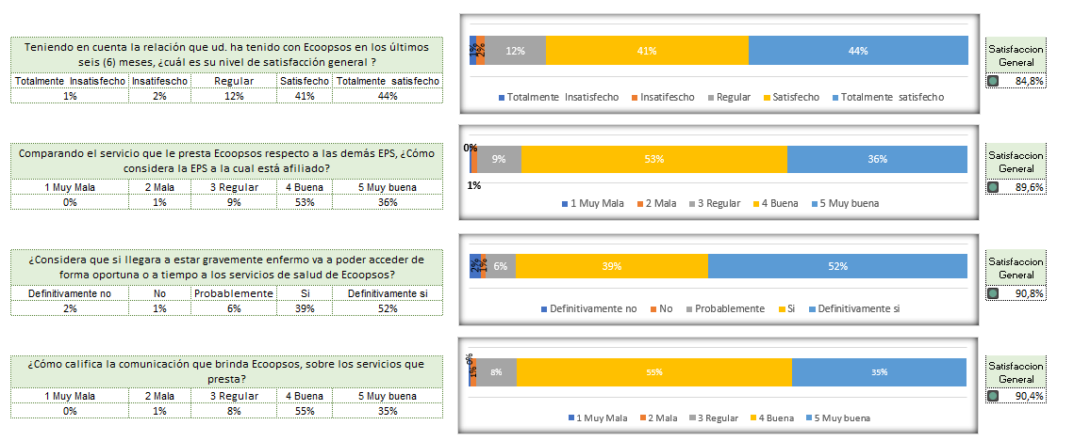
Resultados de encuestas - EPS

Slide 38
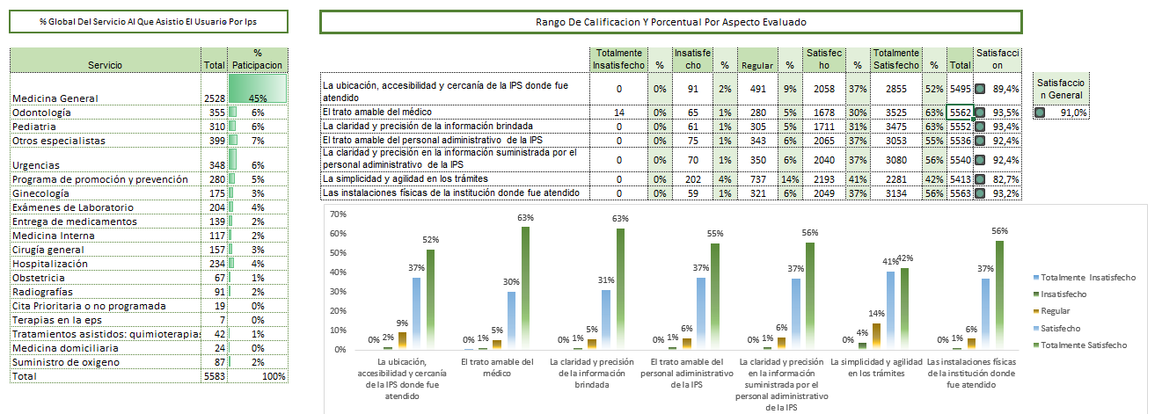
Resultados de encuestas - IPS

